Slide 1
Víz: ami bennünk van
A FIZIKA ÉS ÉLETTUDOMÁNY
HATÁRÁN:
RÁDIÓHULLÁMOK
AZ ÉLŐANYAGKUTATÁSBAN
Nyugdíjas club, 2011 Március
Tompa Kálmán
ELFT, 2001 május 26

Slide 2
Bevezetés helyett
Egész testről , annak víztartalmáról szeretnénk képet kapni:MRI= víztérkép, vízprotonok, 1köbmilliméteres felbontásban, százmilliós nagyságrend
Részeiről, nagyobb felbontásban
Molekuláris szinten, in vitro
MRI és az elektronok? tudatlanság fája, Asimov: Alapítvány

Slide 3
MOTTO: “Az élet vízmolekulák tánca a szilárdtestek dallamára” (Szentgyörgyi A.)
Watson világhírű könyvében táblázatban adja meg az Escherichia coli (E. coli)bakterium alkotóit:
csak vázlatosan: 200 fajta szénhidrát 3 súly%, 2-3000 fehérje 15 súly%(milliós darabszám),DNS és RNS kb 7 s%, és sok egyéb, valamint 70 súly% (4. 10¹⁰ db) egyfajta (?) víz molekula!!
-ami engem elgondolkodtatott!

Slide 4
Szemlencse
A szemlencse úgynevezett nedves súlyának 33-34 %-a fehérje (megközelítőleg kétszer annyi, mint más szövetekben), és kb 66 %-a víz. (NaCl-ot is taralmaz: sósvíz)
A szemlencse fehérjeállományát alfa-, béta- és gamma-krisztallinok képezik. Közülük az alfa-krisztallinnak chaperon (védőn felügyelő, kísérő, dajka) szerepe van.

Slide 5
H₂O molekula, jég
M.Thales (3000 éve): Minden dolgok alapja a víz .
Teremtés K.:„Az Úr lelke lebegett a vizek fölött!”
Különös molekula, negatívan töltött oxigén, két pozítivan töltött hidrogén, és két gyengén kötött elektron, nagy elektromos dipólus momentum négy hidrogén hidat képes létrehozni, ezek távolság és irányfüggőek, donorként és acceptorként is szerepelhet
Mindkét fázisában egy speciális hálót képez
Hexagonális, négy H-híd, tetraéderes elrendezés, szilárd fázisban kisebb a sűrűsége mint folyadékban, 4 ⁰C - ban a legsűrűbb

Slide 6
H₂O, víz
Egyes vélemények szerint megőrzi tetraéderes elrendezését négy H-kötéssel, mások szerint kevesebbel (min. 2-vel)
A szerkezet meghatározás gondjai, dinamika! ϱ(r,Θ) sűrűség fv., könnyű elem, ϱ_{oo}(r)
Vizes oldat?? Idegen atomok (NaCl), nagymolekulák (fehérjék), H kötés mellett van der Waals, ionos,… nagyságuk???
Mérhető-e molekuláris szinten?

Slide 7
Az előadás elrendezése
A minták:
Mult: „büdös víz”,szemlencse
MRI
Jelen: UBQ1 és BSA
alfa-szinuklein, ERD 10
Miért ezek?
A módszer: gerjesztés ⇒ rádióhullám
⇓
fekete doboz ⇒ élőanyag (“víz”:
proton spinek)
⇓
válasz ⇒ f(ω)⇔ Fourier tr.⇔F(t)
⇓
értelmezés ⇒ szerkezeti/kinetikai kép
⇓
indoklás ⇒ NMR tomográfia: MRI,
⇓
gyógyszer, növény, fehérje funkció
Notes:
zer

Slide 8
RÁDIÓHULLÁM:
-frekvencia tartomány 1-1000 MHz-rf generátor → nagyon sok foton →
- indukált emisszió és abszorbció: n,ϕ, azaz -B₁cos(ωt+ϕ)leírás exact;
fázisban lévö inf.
- adott, és változtatható: ampl., frekv., fázis(pol.)
- gerjesztés:
∞ hullám, pulzusok (10MHz-1μs!)
⇓ ⇓
- válasz: f(ω)⇔ Fourier tr.⇔ F(t)
- rf. pulzusok: 1 vagy 2, szigorú amplitúdó,idő és fázis kapcsolat
- koherencia a gerjesztés és válasz oldalon

Slide 9
A MÓDSZER: - a protonok releváns tulajdoságait a mágnes momentumot és magspint (vektorok!) a magfizika adta:
μ=γI
-B₀ állandó(⏐⏐z) mágneses térbe helyezett proton(spin) sokaság viselkedését a statisztikus fizikából tudjuk, egyensúlyi állapotát a
M₀∼N B₀/T
Curie törv. ⇒ N! írja le,
-A B₀ térre merőleges B₁cos(ωt+ϕ) rf
térrel pedig a Zeeman nivók közti átmenetek gerjeszthetők a
ω₀=γB₀ , [ω(r)=γB(r), MRI alapja]
rezonancia feltételnek megfelelően.
Egyszerű! Nincs Panck állandó!

Slide 10
„Büdös víz” 1969-ből
FeCl₂ vizes oldata lefagyasztva,
Dézsi I. Keszthelyi L. Pócs L. Korecz L. Mössbauer anomáliákat fedeztek fel
Jánossy A, Grűner Gy. Tompa K. NMR spektr.
két különböző mozgékonyságú H₂O,víz fázis a FeCl₂ ionok körül, keskeny jel,
és széles jég spektrum 30 ±2 G² második momentummal

Slide 11
Wide-line (széles jelű) NMR): Intenzitás! Spektrum, Mozgási keskenyedés!

Slide 12
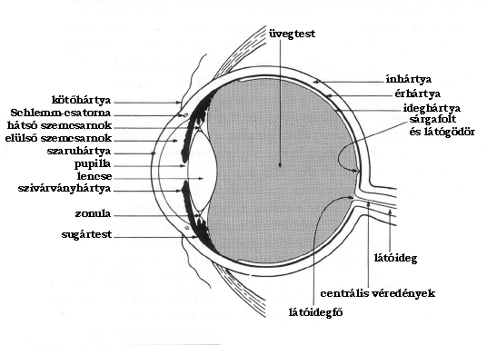

Slide 13
Vizes oldat: szemlencse
-közel a szilárdtesthez(nincs sejtmag,vérellátás,
környezetből veszi fel amire szüksége
van, transzparens ⇒ borusság;
-emlősök, halak: αβγ crystallin ⇒ β
sávok: polipeptid láncok egymáshoz
kapcsolódnak (II. rendű str.)
-madarak: αβ δ crystallin ⇒ α helix
struktura, a polipeptid lánc önmagában
spirált alkot, nincs lencsemag,
folyékony, stabil, α chaperon

Slide 14
Hidrátburok „méretek”
Molekulák vizes oldatai: humán és madár, víztartalom meghatározása, víz osztályozása
osztályozás a vízmolekulák mozgékonysága alapján

Slide 15
NMR relaxációs sebességek
rectangular pulses of local fluctuation of magnetic induction Bq(t) = ±an

Slide 16
A határvidékre vezető út (1)
Szemlencse, Katarakta, madarak, „csak” NMR, T₁,szobahőmérséklet, mi széles hőm. tartomány.

Slide 17
TÉNYLEG TÁNCOLNAK A VÍZMOLEKULÁK ?
Arrhenius illesztés, aktivációs energiák
0-25 C között
Hal, humán lencse: 2,4 kcal/mol
Madár: 3,4 kcal/mol
Üvegtest, csarnokvíz: 4,8 kcal/mol
Desztillált víz: 4,9 kcal/mol!!
(x~4 kJ/mol, 1kJ/mol~0,01eV´)
A relaxációs idők értelmezéséhez
két korrelációs idő és két csatolási
állandó kell, két mozgás sebesség !
A=3,5 10⁹ sec⁻², B=2,4 10⁹ sec⁻²
τ_{r}=2,9 10-⁹sec, τ_{s}=0,8 10⁻⁶ sec

Slide 18
A határvidékre vezető út (2)
Szemlencse most: ausztrál kutatók DSC hidratációs értékek, nagyon eltérnek a mi NMR eredményeiktől!
NMR: mozgékony víz mennyiség közvetlen mérése!
Magyarázkodás!
Eltérő hőmérséket!
Két R₂ . egy R ₁
Fehérje vizes oldat! Most! Wellcome Trust, Korea

Slide 19
Gondolat ébresztő eredmény: olvadási-lefagyási görbe

Slide 20
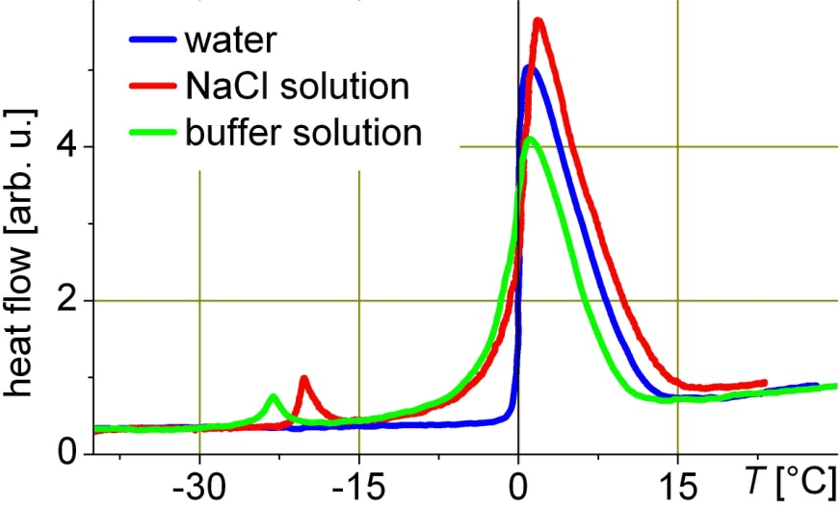
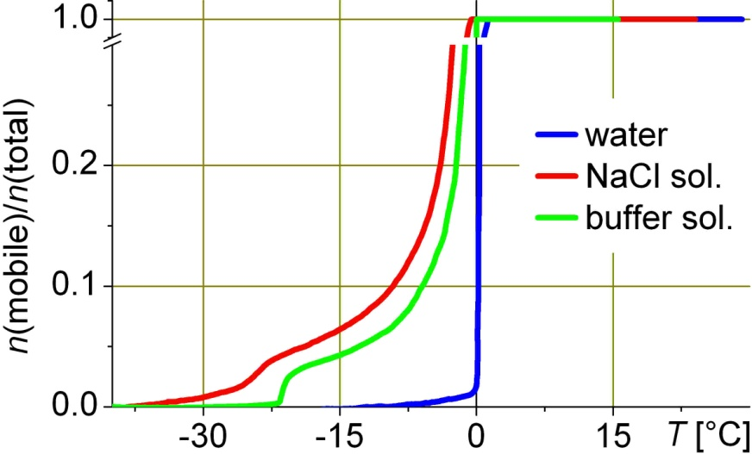
DSC (differential scanning calorimetry) details and conclusions
The measured response, ∆T-T ? (on DDW, NaCl, buffer, see Fig.→
and for protein aq. sol, see later for 1UBQ
Conclusions to the phase transformations:
-yes for NaCl and buffer aq. sol., and
- no for protein aq. sol. !!!
∆T-T and enthalpy on protein aq, sol. (Fig.→)
- specific heat,
- heat of melting,
The details in a poster (P. Kamasa et al.)

Slide 21
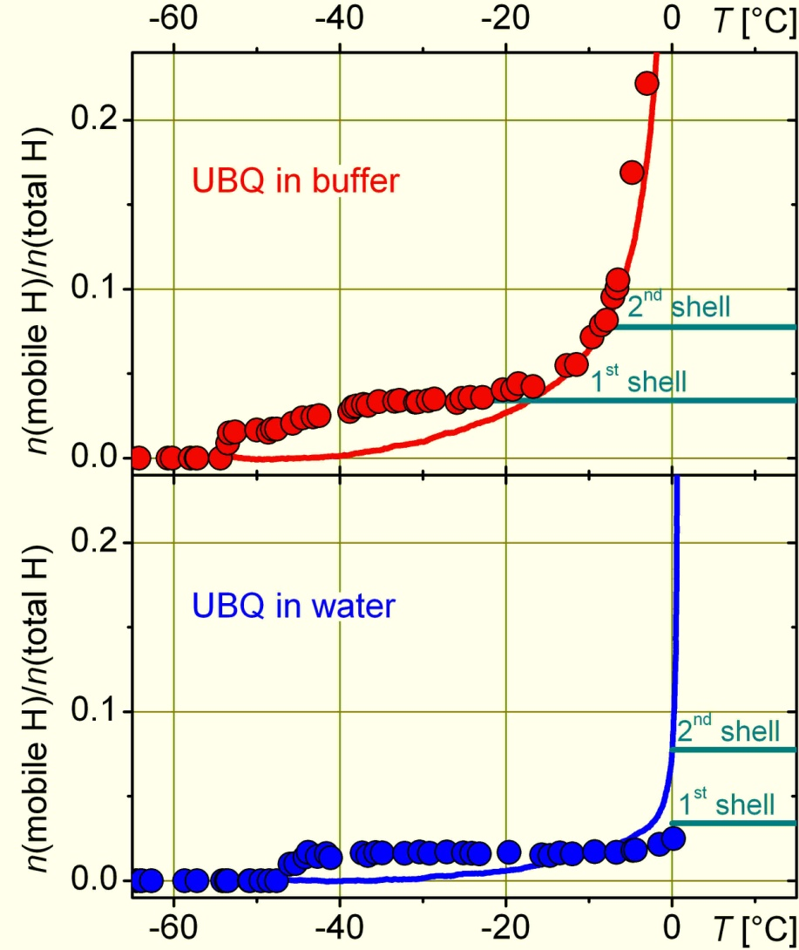
1UBQ in buffer and DDW; „wide-line” NMR and DSC
Narrow- line NMR intensity-T curve and DSC response in buffer, MD simulation results of Schröder et al. (Fig. →)
Narrow- line NMR intensity-T curve and DSC response in DDW, MD simulation results of Schröder et al. (Fig. →)
Difference in buffer and DDW !
No phase transition, size of hydration Int. ratio 3,4/1,6! open question: specific heat, heat of melting in hydration shells?

Slide 22
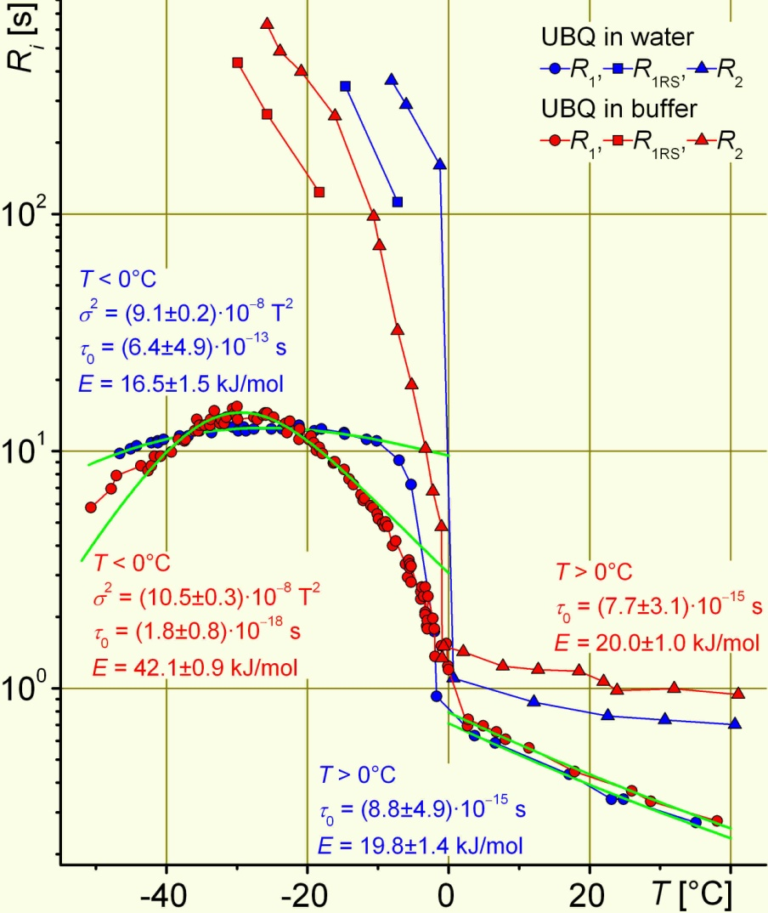
1UBQ;Proton relaxation rates in buffer and DDW
R₁, R_{1RS}, R₂,results in the figure →
Validity of BPP-type formalisms (green lines)
Rotation of water molecules in the hydration shell(s), the start of translation diffusion at about -10⁰ C
What the correlation time (τ_{q}) means evaluated from the room temperature R₁(ω), measurements?

Slide 23
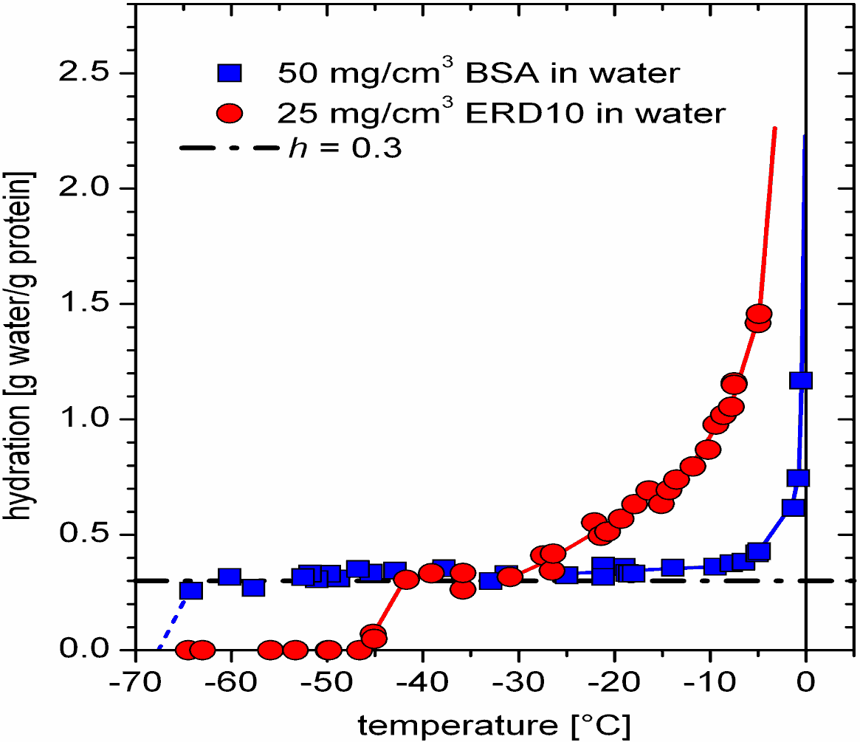
Hidrátburok olvadása BSA-n és ERD10-en tiszta vízben

Slide 24
Olvadás és energiák
Hőmétséklet ahol az „interfacial water” megolvad (T_{f},) 16°C tartományba esik a két példában . The lowest temperature of -62°C was found for BSA in water and the highest one -46°C for 1UBQ in water. The 16°C corresponds to 133 J·mol⁻¹ = 1.38 meV on the thermal energy scale calculated as RT or k_{B}T (hány szabadsági fokra számoljunk?).
Sima görbe BSA-n, emelkedő ERD10-en: homogén ill. heterogén energia felület
Ezek az olvadáspontok a tiszta víz op-hoz mérhetők: alacsonyabbak

Slide 25
A többi NMR relaxációs időről (BSA ill. ERD10)

Slide 26
Motivációk (1)
Komplex kísérleti technikák alkalmazása, beleértve a kísérleti feltételek változtatását is, mert egy jellemző/egy arcvonás nem elég
Heterogén rendszerek! Értelmezés: Homogén modellek alapján
A munkánk célja:
- Fehérje „szerkezet↔funkció” kérdés bővítése „szerkezet↔ felület ↔funkció”-vá
- felület: nem kétdimenziós, nem nm² !

Slide 27
Mérvadó vélemény
B. Halle summarized the present state of our knowledge on the hydration of globular proteins, with the main diagnostic conclusions that “the progress is slow and erratic, and the results given by different experimental methods are contradictory and more or less model-dependent in the interpretation in spite of that the water in biological systems has been studied for well over a century”.
V. Uversky viszont segítségül hívja a fizikát!
Megtisztelt azzal, hogy az általuk (S.Longhi) szerkesztett „Insrumental Analysis of IDP.” c könyvben egy fejezetet írhattunk, mint „új úton elindulók” a fehérjék hidratációjának vizsgálatában (2,! 1,!)

Slide 28
Hidrát burok fajhője
1UBQ két feltétel: a.,jég és fehérje+hidrát együtt ekkor azonos a kiindulás az NMR relaxációval, csatolt fázis fajhője 2.3±0.1 J·g^{‑1}·K^{‑1} ami a szilárd fehérje és a víz közé esik
b., mind a három fázis külön, ekkor a hidrát vízre nagyobb fajhő jön ki:5.0±0.5 és 5.8±0.5 J·g⁻¹·K⁻¹ mint a tiszta vízre 4.2 J·g⁻¹·K⁻¹
egy mérés ismert az irodalomban lyzozimra ami 5,8 J·g⁻¹·K⁻¹ érték
Melyiket a kettő közül?

Slide 29
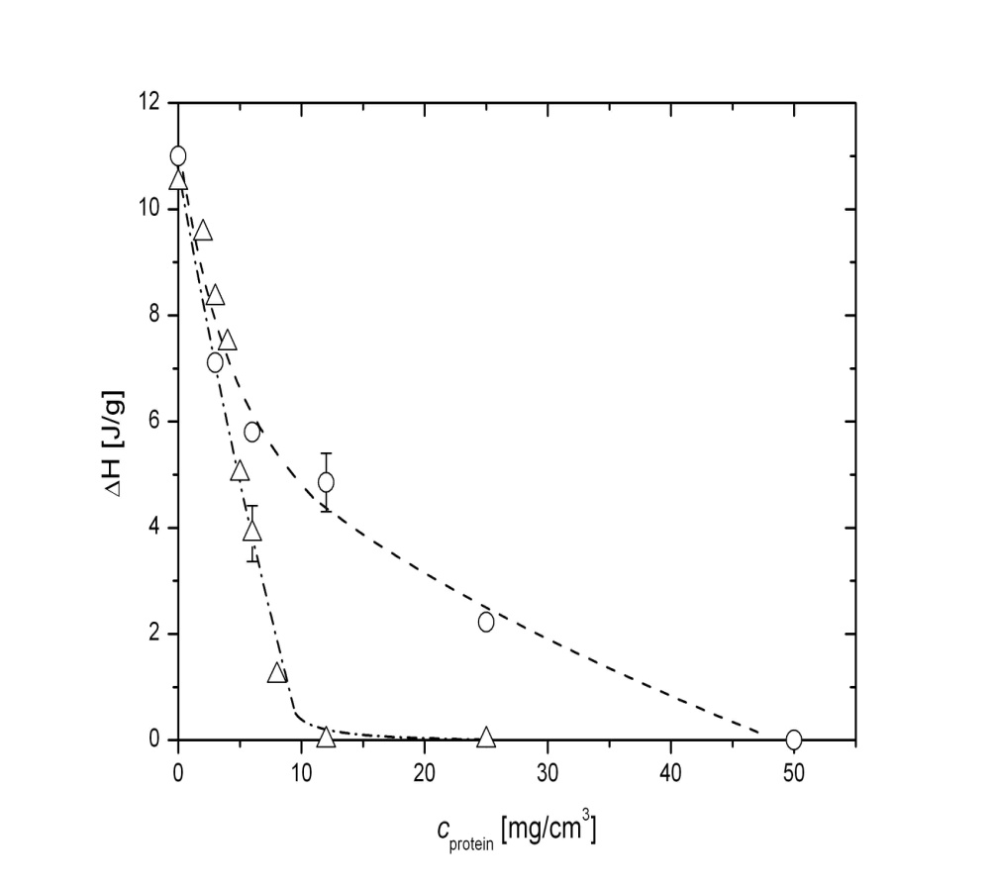
SEP: Enthalpia külünbség globuláris és rendezetlen fehérjéken
Kis endoterm csúcs, NMR hiszterézis: van? Nincs? Na⁺(Cl⁻) ionok? Ha van, alapterülete a fehérje konc. függvényé-ben pufferban?
ERD10 és BSA fehérjék
Megkülönböztethetők!
Nem additív hidratáció!
Miért tűnik el?
Komplex molekula!

Slide 30
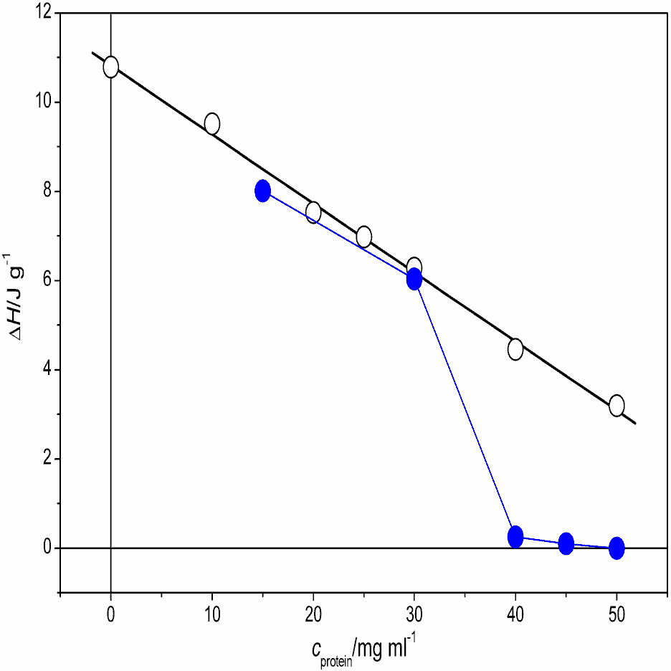
Enthalpia különbség WT α-synuclein monomer és polimer mintákon (SEP)
Kis endoterm csúcs alapterülete a fehérje konc. függvényében pufferban
Kék a polimer!???, koncentráció????
Lehetőség a polim. kinetika vizsgálatára, az okok felderítésére!!
Miért a synuclein választás?

Slide 31
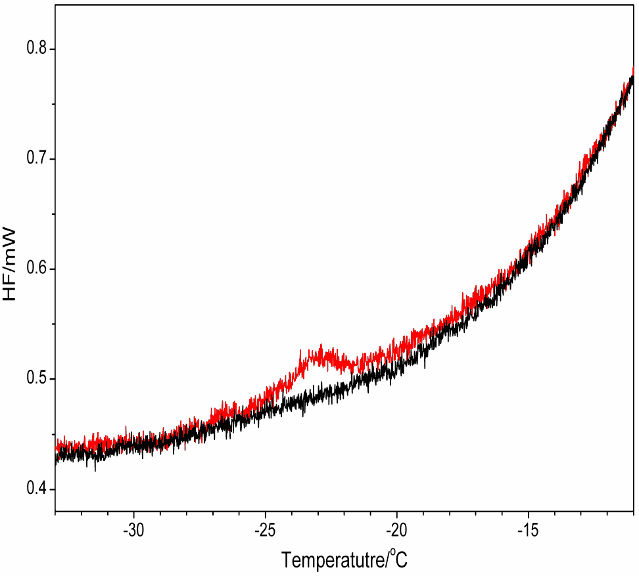
DSC különbség monomer WT és A53T α-synuclein mutánsokon
Piros az A53T mutáns
150 aminósav közül egyet cseréltek ki!
A molekula felület és a víz és Na⁺ Cl⁻ (kis!) molekulákkal való kölcsönhatások érzékelik ezt a kis cserét !!

